Slide 1
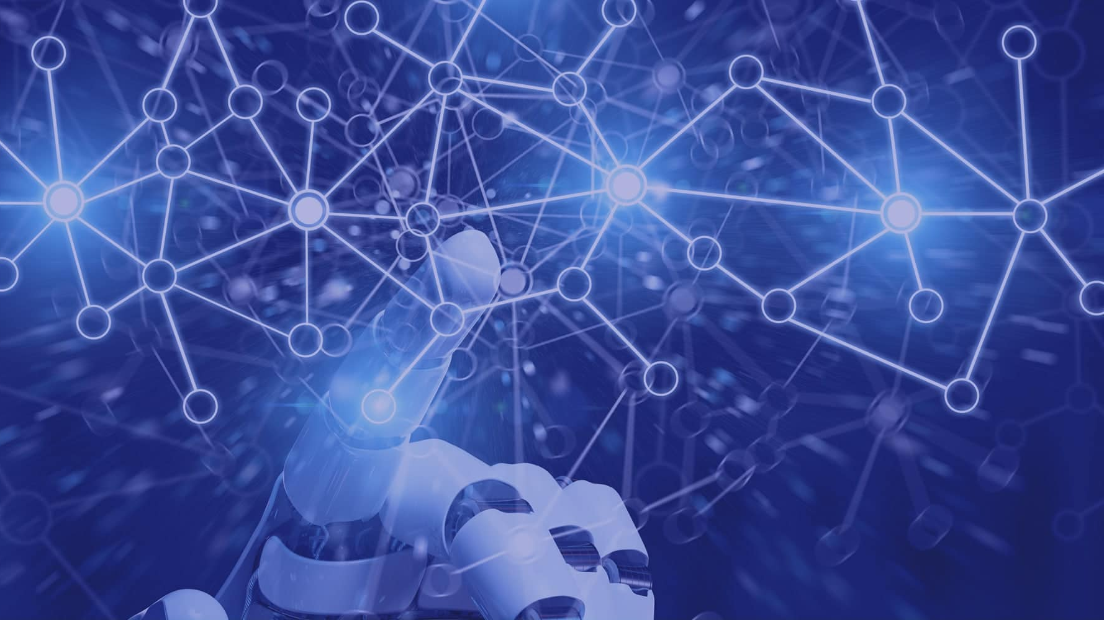


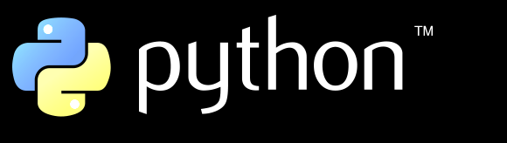
ВВЕДЕНИЕ

Slide 2


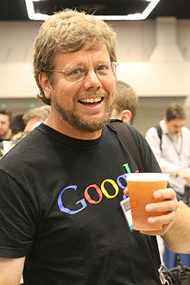
Python
Python 1.0 появился в январе 1994 года.
Python 2.0 появился 16 октября 2000 года
Python 3.0 появился 3 декабря 2008 года
Гвидо Ван Россум

Slide 3
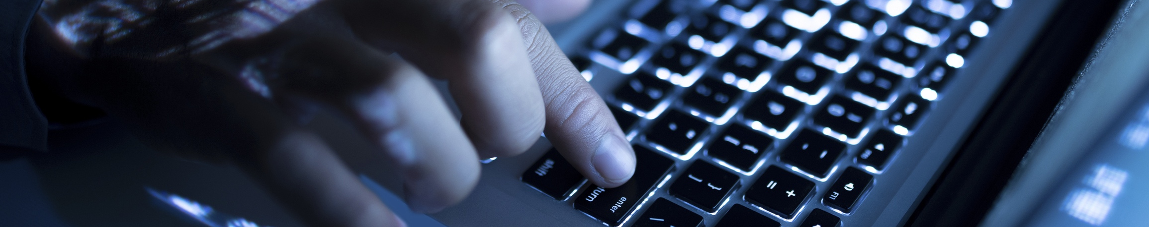

ПОЧЕМУ PYTHON?
1
2
ПРОСТОТА
УНИВЕРСАЛЬНОСТЬ
3
БЫСТРОРАСТУЩАЯ ФУНКЦИОНАЛЬНАЯ БАЗА

Slide 4
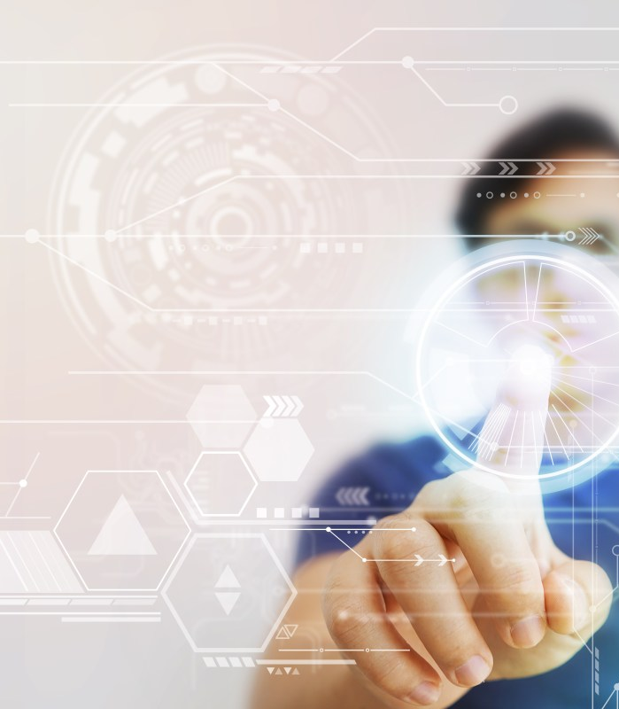

«The Zen of Python»
Красивое лучше, чем уродливое.
Явное лучше, чем неявное.
Простое лучше, чем сложное.
Сложное лучше, чем запутанное.
Плоское лучше, чем вложенное.
Разреженное лучше, чем плотное.
Читаемость имеет значение.
Особые случаи не настолько особые, чтобы нарушать правила.
При этом практичность важнее безупречности.
Ошибки никогда не должны замалчиваться.
Если не замалчиваются явно.
Встретив двусмысленность, отбрось искушение угадать.
Должен существовать один — и, желательно, только один — очевидный способ сделать это.
Хотя он поначалу может быть и не очевиден, если вы не голландец.
Сейчас лучше, чем никогда.
Хотя никогда зачастую лучше, чем прямо сейчас.
Если реализацию сложно объяснить — идея плоха.
Если реализацию легко объяснить — идея, возможно, хороша.
Пространства имён — отличная вещь! Давайте будем делать их больше!

Slide 5
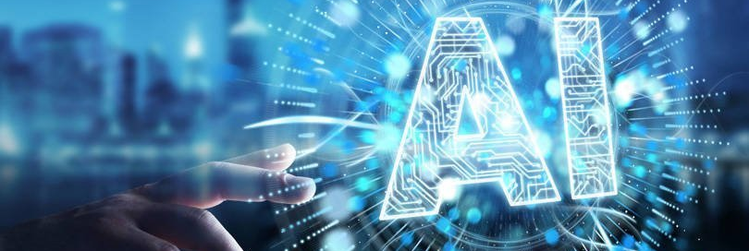


ИНТЕРПРЕТАТОР PYTHON,
IDE

Slide 6
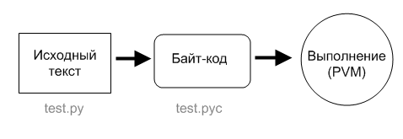
Интерпретатор
Интерпретатор - это слой программной логики между вашим программным кодом и аппаратурой вашего компьютера.
https://www.python.org/downloads/
Установка python на windows: https://www.youtube.com/watch?v=rMp0JtliEsU
Установка python на mac: https://www.youtube.com/watch?v=3xLIbD_5s-g

Slide 7
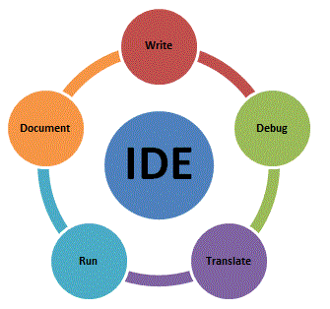
IDE - Integrated Development Environment

Slide 8




IDE

Slide 9
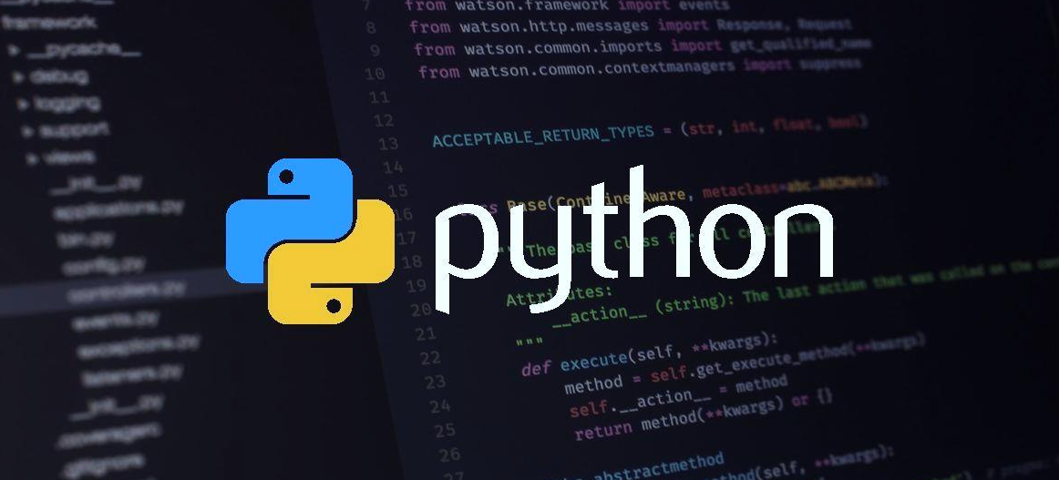

Модули Python

Slide 10




МОДУЛЕМ
в Python называется любой файл с программой

Slide 11


Установка модулей
Средствами IDE
Вручную

Slide 12
Установка PIP
Python 3.4+
Начиная с Python версии 3.4, pip поставляется вместе с интерпретатором python.
Установка пакета
sudo pip3 install numpy
pip3 install numpy
Python < 3.4
Официальная инструкция ( https://pip.pypa.io/en/latest/installing.html ):
Загрузить get-pip.py (обязательно сохранив с расширением .py).
Запустить этот файл (могут потребоваться права администратора).

Slide 13
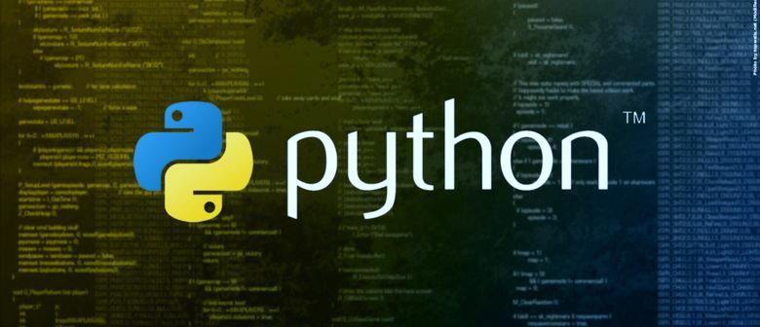
ВИРТУАЛЬНЫЕ
СРЕДЫ PYTHON

Slide 14
Venv

Slide 15
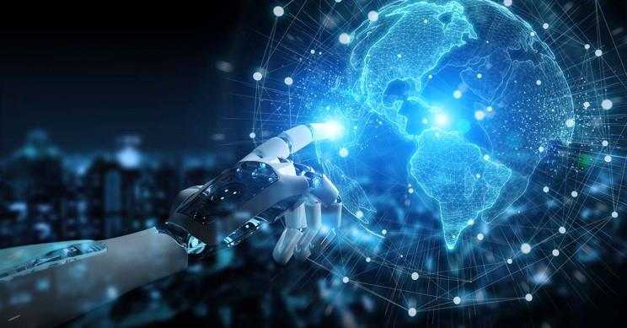
Простейшее Web-приложение,
GIT

Slide 16
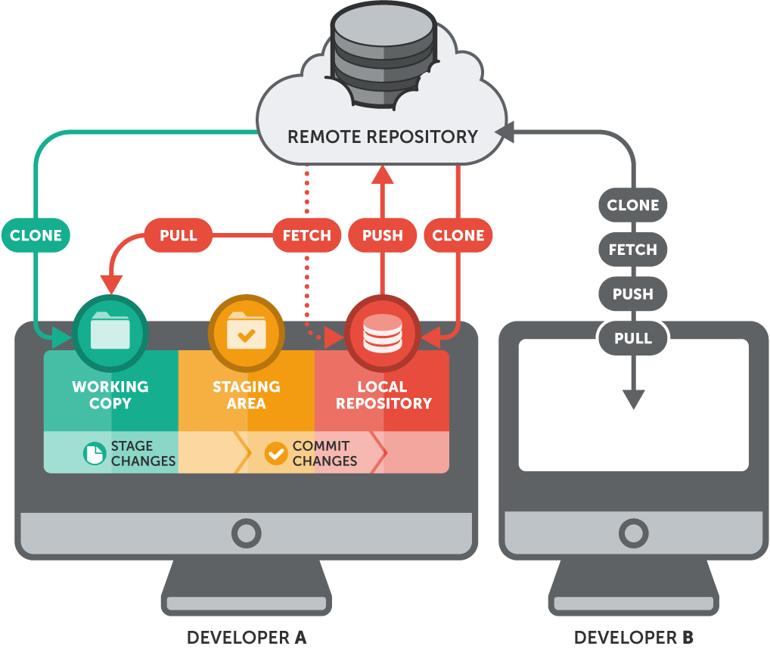

GIT
Git – система
контроля версия

